Slide 1


La spécialité Sciences Economiques et Sociales
Mme CHOUAIKHIA_ Mme OLIVIER_ Mme OPANGAULT

Slide 2


La réforme de la filière générale au lycée

Slide 3


Slide 4
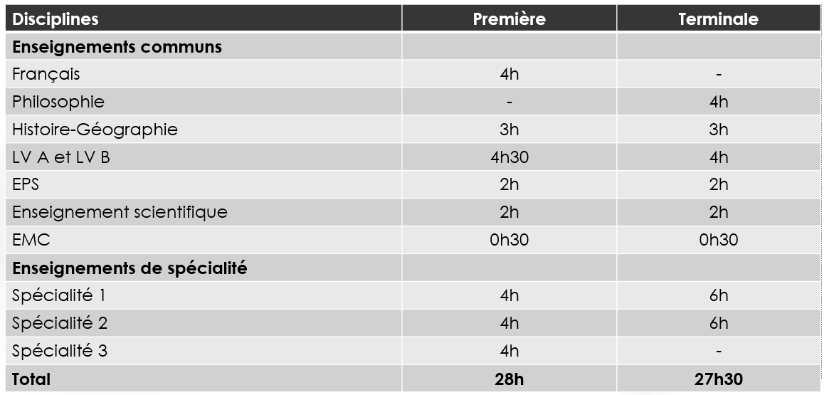
Enseignements communs en 1ère et terminale

Slide 5
Enseignements de spécialité en 1ère et terminale
● Nombre d’enseignements de spécialité :
3 enseignements de spécialité en 1ère → 4h / enseignement
2 enseignements de spécialité en Tle (parmi les 3 choisi en 1ère) → 6h / enseignement
● Choix des enseignements de spécialité :
-SES (Sciences Economiques et Sociales)
-SVT (Science de la Vie et de la Terre)
-Mathématiques
-Physique-chimie
-HLP (Humanité Littérature et Philosophie
-HGGSP : Histoire-Géographie Géopolitique et Sciences Politiques
-NSI (Numériques et Sciences Informatiques)
-LLCE (Langues Littératures et Culture Etrangère)
-Art plastique
-SI (Sciences de l’ingénieur)
-Littérature et LCA (Langues et Culture de l’Antiquité)
! Toutes les spécialités ne sont pas proposées dans tous les lycées
! Certaines combinaisons de spécialités ne seront pas possibles

Slide 6
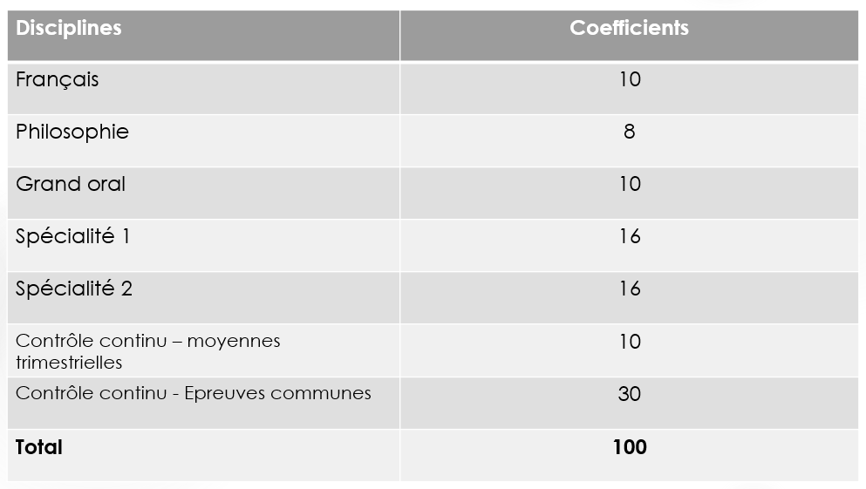
Les coefficients au baccalauréat

Slide 7

Comment et pourquoi choisir les SES comme spécialité au lycée ?

Slide 8



Spécialité SES
Sciences
Economiques et
Sociales

Slide 9

Crise
PIB
Banque centrale
Pouvoir d’achat
Réseaux sociaux
Taux d’intérêt
Production
Devises

Slide 10

A quoi servent les SES ?
● Acquérir des compétences transversales
→ culture générale
→ analyser des documents variés
→ développer un raisonnement argumenté
● Acquérir de modes de raisonnements scientifiques et conceptuels
→ comprendre la démarche d’un chercheur (économiste, sociologue…)
→ étudier des concepts, des notions
→ étudier les théories de différents auteurs
● Acquérir une curiosité intellectuelle et une ouverture au monde
→ comprendre les enjeux de notre société
→ se questionner
→ développer un sens critique
→ participer au débat public

Slide 11


Slide 12

Les Sciences Economiques et Sociales reposent sur trois disciplines :
● sciences économiques
● sociologie
● sciences politiques

Slide 13
Programme de 2nd
Introduction :
● Comment les économistes, les sociologues et les politistes raisonnent-ils et travaillent-ils ?
Science économique :
● Comment crée-t-on des richesses et comment les mesure-t-on ?
● Comment se forment les prix sur un marché ?
Sociologie et science politique :
● Comment devenons-nous des acteurs sociaux ?
● Comment s’organise la vie politique ?
Regards croisés :
● Quelles relations entre le diplôme, l’emploi et le salaire ?

Slide 14
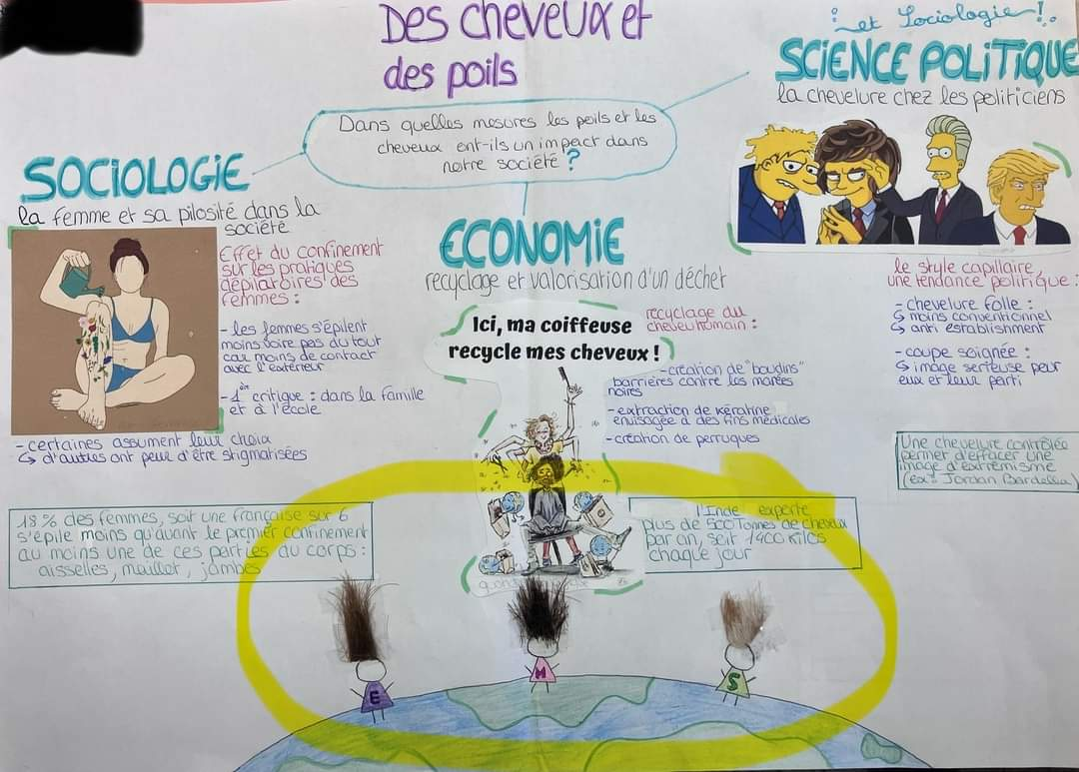

Slide 15
Programme de 1ere
Science économique :
● Comment un marché concurrentiel fonctionne-t-il ?
● Comment les marchés imparfaitement concurrentiels fonctionnent-ils ?
● Quelles sont les principales défaillances du marché ?
● Comment les agents économiques se financent-ils ?
● Qu’est-ce que la monnaie et comment est-elle créée ?
Sociologie et science politique :
● Comment la socialisation contribue-t-elle à expliquer les différences de comportement des individus ?
● Comment se construisent et évoluent les liens sociaux ?
● Quels sont les processus sociaux qui contribuent à la déviance ?
● Comment se forme et s’exprime l’opinion publique ?
● Voter : une affaire individuelle ou collective ?
Regards croisés :
● Comment l’assurance et la protection sociale contribuent-elles à la gestion des risques dans les sociétés développées ?
● Comment les entreprises sont-elles organisées et gouvernées ?

Slide 16
